Slide 1
PERHITUNGAN MANUAL DAN SOURCODE
NAMA : ZAKIRA ZAHRA AULIA
NIM : 221011400603
MATA KULIAH : KECERDASAN BUATAN

Slide 2
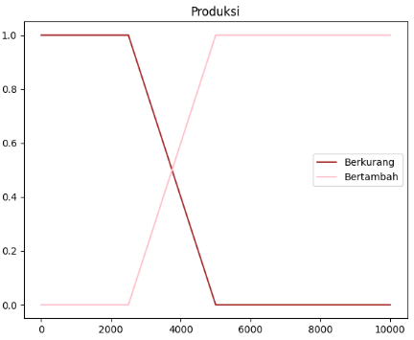
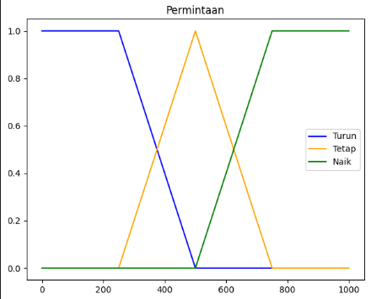
Halaman 2
BUAT IMPLEMENTASI DENGAN MENGGUNAKAN PYTHON UNTUK MENGHITUNG FUZZY INFERENCE SYSTEM BERIKUT DENGAN METODE TSUKAMOTO

Slide 3
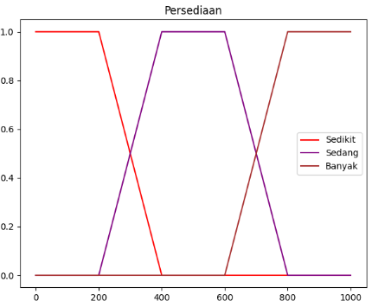
PENJEASAN GRAFIK 1
Setiap nilai permintaan dapat memiliki keanggotaan di satu atau lebih kategori tergantung pada posisinya.
Contoh: Jika permintaan = 300:
Keanggotaan "Turun" = 0.8 (approximate dari grafik).
Keanggotaan "Tetap" = 0.2 (approximate dari grafik).
Keanggotaan "Naik" = 0.0 (tidak termasuk kategori Naik).
PENJELASAN GRAFIK 2
Setiap nilai persediaan dapat memiliki keanggotaan di satu atau lebih kategori berdasarkan posisinya pada grafik.
Contoh: Jika persediaan = 500:
Keanggotaan "Sedikit" = 0.0 (tidak termasuk kategori Sedikit).
Keanggotaan "Sedang" = 1.0 (kategori Sedang).
Keanggotaan "Banyak" = 0.0 (tidak termasuk kategori Banyak).
PENJELASAN GRAFIK 3
Setiap nilai produksi dapat memiliki keanggotaan di satu atau lebih kategori berdasarkan posisinya pada grafik.
Contoh: Jika produksi = 4000:
Keanggotaan "Berkurang" = 0.5 (kategori sedang transisi).
Keanggotaan "Bertambah" = 0.5 (kategori sedang transisi).
Halaman 3

Slide 4
Halaman 4
Logika fuzzy bila dibandingkan dengan logika konvensional, kemampuannyad alam proses penalaran secara bahasa menjadi kelebihan tersendiri. Ditambah pula kelebihannya dalam perancangannya yang tidak memerlukan persamaan matematik yang rumit, mampu memodelkan fungsi non linear bahkan dapat mengaplikasikan pengalaman-pengalaman para pakar secara langsung tanpa harus melalui proses pelatihan.
Pada logika fuzzy, sistem inferensi (penalaran) yang paling populer ada tiga macam, yaitu metode Tsukamoto, Sugeno dan Mamdani. Kali ini, saya tidak berpanjang lebar untuk membahas teori-teori logika fuzzy beserta sistem inferensinya. Sangat banyak, artikel atau bahkan jurnal-jurnal yang membahas teori fuzzy, teman-teman bisa belajar teori fuzzy dari sana. Saya lebih tertarik untuk langsung mengimplementasikan logika fuzzy dan salah satu sistem inferensinya kedalam satu studi kasus. Baik implementasi secara manual (perhitungan matematis) maupun diterapkan langsung kedalam salah satu bahasa pemrograman.
Saya berencana untuk memberikan contoh implementasi logika fuzzy beserta semua sistem inferensinya (Tsukamoto, Sugeno dan Mamdani) dalam studi kasus yang berbeda. Namun saat ini, implementasi logika fuzzy saya arahkan langsung ke sistem inferensi metode tsukamoto.

Slide 5
Halaman 5
Contoh studi kasus untuk implementasi metode fuzzy tsukamoto adalah sistem kontrol untuk menentukan frekuensi putar sebuah kipas angin. Sistem kontrol ini menggunakan dua masukan, yaitu kecepatan putar kipas dan suhu, dan menghasilkan keluaran berupa frekuensi kipas angin. Demi memperjelas permasalahan studi kasus, berikut penjelasan lebih detail :
Untuk mengatur frekuensi putar kipas angin secara otomatis digunakan sistem kontrol yang dapat mengkontrol sumber frekuensi putar kipas angin. Sistem kontrol ini dipengaruhi oleh tiga variabel, yaitu kecepatan putar kipas angin, suhu ruangan, dan sumber frekuensi putar kipas angin. Berdasarkan data spesifikasi dari pabrik, kecepatan putar kipas angin terkecil adalah 1000 rpm (rotation per minute) dan terbesar adalah 5000 rpm, kemampuan sensor suhu rungan berada dalam interval 100 kelvin hingga 600 kelvin, sedangkan sumber frekuensi putar kipas angin hanya mampu menyediakan frekuensi sebesar 2000 hz hingga7000 hz. Apabila sistem kontrol ruangan menggunakan 4 rule berikut :
[R1] IF kecepatan LAMBAT dan suhu TINGGI then frekuensi KECIL
[R2] IF kecepatan LAMBAT dan suhu RENDAH then frekuensi KECIL
[R3] IF kecepatan CEPAT dan suhu TINGGI then frekuensi BESAR
[R4] IF kecepatan CEPAT dan suhu RENDAH then frekuensi BESAR

Slide 6
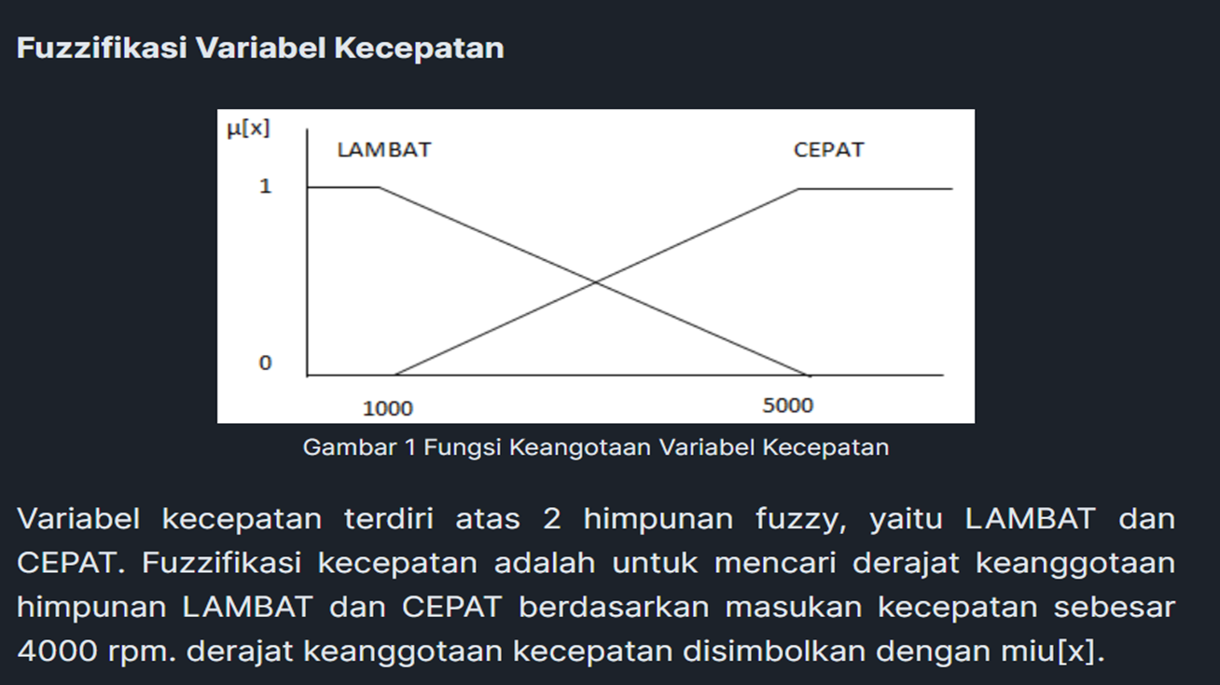
Halaman 6

Slide 7
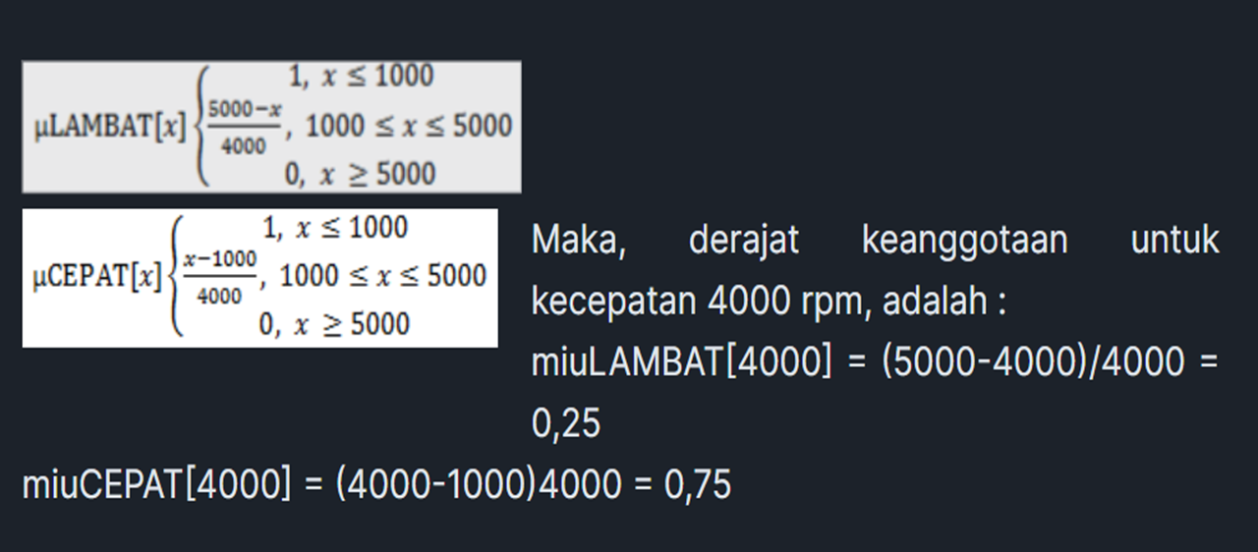
Halaman 7

Slide 8
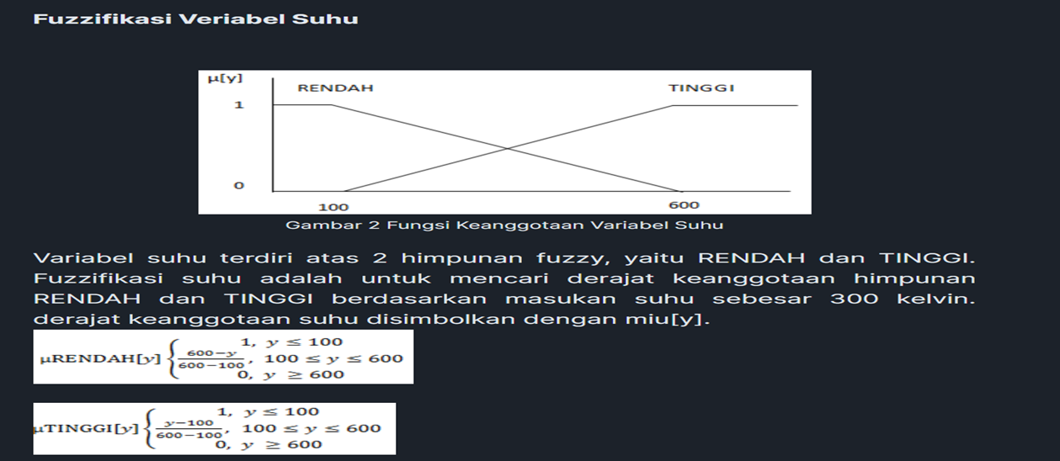
Halaman 8

Slide 9
SEKIAN PRESENTASI DARI SAYA
Terima Kasih
Zakira Zahra Aulia | Universitas Pamulang | Informatika | 2024

